Slide 1
Telas Touch Screen
Ecrã tátil
Juliana Leal
Kally Lopes
Olyana Furtado
Samara Moreira

Slide 2
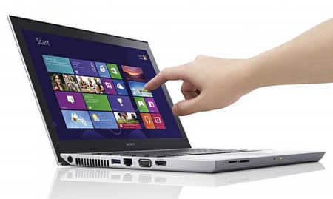
Plano de exposição
Histórico e introdução;
Características;
Principio de funcionamento;
comparativo com outros monitores;
Partes integrantes e principais etapas;
Fabricantes e modelos;
Defeitos mais comuns;
Conclusão

Slide 3
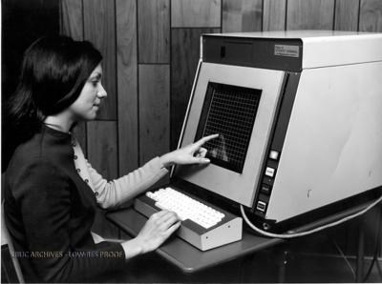
Histórico e introdução
Desenvolvido por E. A. Johnson para uso em radares por volta de 1968;
As telas multitouch surgem em 1982;
Em 1990 se tornam portáteis;
Ao final dos anos 2000, houve uma corrida entre as empresas para saber quem usava a tecnologia para fazer o melhor tablet

Slide 4

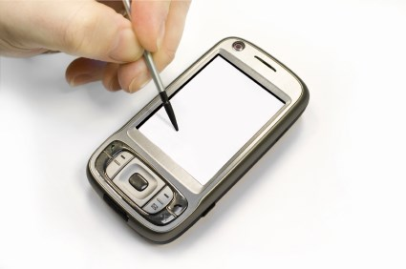
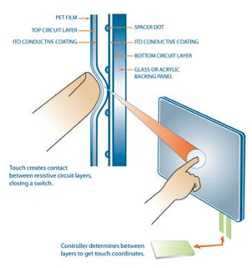
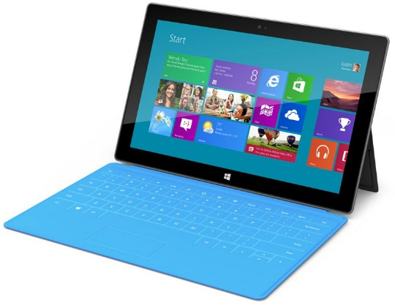
Características
Telas resistivas;
Telas capacitivas;
Telas de ondas acústicas;
Sistema de microcâmeras do Microsoft surface

Slide 5
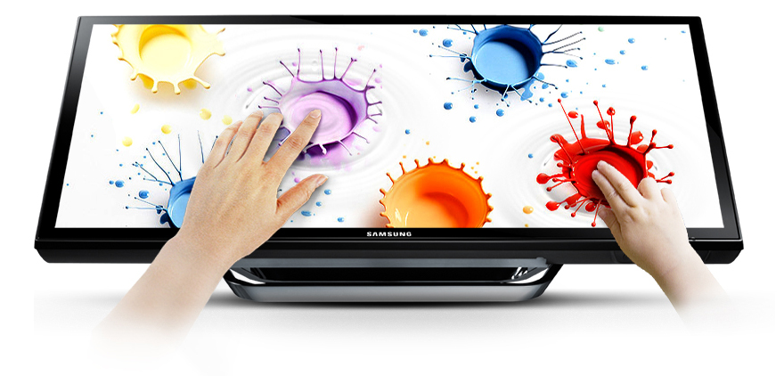
Principio de funcionamento
O princípio de funcionamento da tela sensível ao toque dispensa a necessidade de outro periférico de entrada de dados, como o teclado.
Pode ser ativada com a pressão de um dedo ou de uma caneta de feltro;
Funciona também como filtro para as radiações do monitor e elimina a eletricidade estática.

Slide 6

Principio de funcionamento
Compostos de um monitor CRT ou LCD comum e de uma película sensível ao toque;
Além de serem ligados na placa de vídeo, estes monitores são ligados também em uma das portas seriais do micro;
A tela é formada por vários emissores e receptores, que se comunicam continuamente.

Slide 7
Comparativo

Slide 8
Partes integrantes
GERAL (resistiva e capacitiva): 4 partes
Uma camada de poliester com uma camada de metal condutor transparente em baixo;
Adesivo entre as camadas;
Uma camada de de vidro com metal condutor transparene em cima;
Uma camada de adesivo atrás do vidro para juntar;

Slide 9
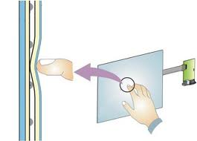
Principais etapas
Tecnologia resistiva
Quando a tela é tocada, as duas películas condutoras entram em contato de forma que a corrente elétrica possa fluir. O aparelho aplica então sucessivamente uma voltagem nas barras verticais e nas barras horizontais e mede a tensão entre o ponto de impacto e cada uma das barras.

Slide 10
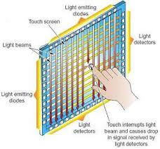
Principais etapas
tecnologia insfravermelha
Refletores também são instalados sobre o vidro e enviam de volta um sinal elétrico originado de um transdutor para o outro. Quando há interrupção de algum desses raios devido a um evento de toque, o receptor, não recebendo o raio infravermelho, informa as coordenadas x e y e localiza o toque.

Slide 11
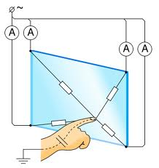
Principais etapas
Tecnologia capacitiva
Nas tecnologias capacitivas há uma camada que acumula as cargas sobre a placa de vidro do monitor. Quando o indivíduo toca a placa com seu dedo, algumas destas cargas são transferidas para o dedo. Então, as cargas que saem da placa capacitiva criam uma falta que é mensurável.

Slide 12
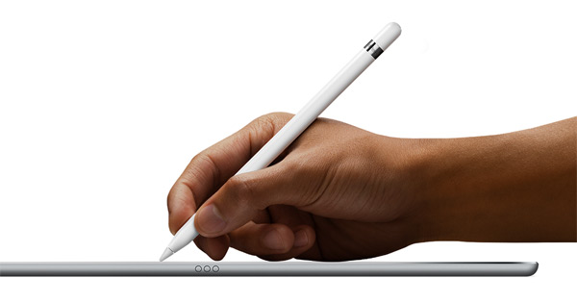
Fabricantes e modelos
Elo Touch Solutions;
Liquavista (Samsung);
Foxconn (Apple);
Chimei Innolux (Apple);

Slide 13
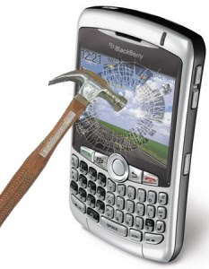
Defeitos mais comuns
Perda de sensibilidade ao toque;
Software incompatível;

Slide 14
Fontes
http://www.tecmundo.com.br/projetor/2449-como-funcionam-as-telas-sensiveis-ao-toque-touch-screen-.htm
https://www.oficinadanet.com.br/post/13740-como-funciona-o-touch-screen
https://pt.wikipedia.org/wiki/Ecr%C3%A3_t%C3%A1til
https://en.wikipedia.org/wiki/Touchscreen#Construction
http://www.ssbrasil.com.br/blog/tecnologia_touchscreen/
https://pt.wikipedia.org/wiki/Ecr%C3%A3_multit%C3%A1ctil
http://www.tecmundo.com.br/touchscreen/42036-a-historia-das-telas-touchscreen.htm
http://www.omagnatta.com/a-historia-interessante-da-tecnologia-touchscreen

